Slide 1

Webes Projekt Projektdokumentáció
Készítette: Krizsák Kornél, Ohradka Gergő, Somlyai Tamás

Slide 2
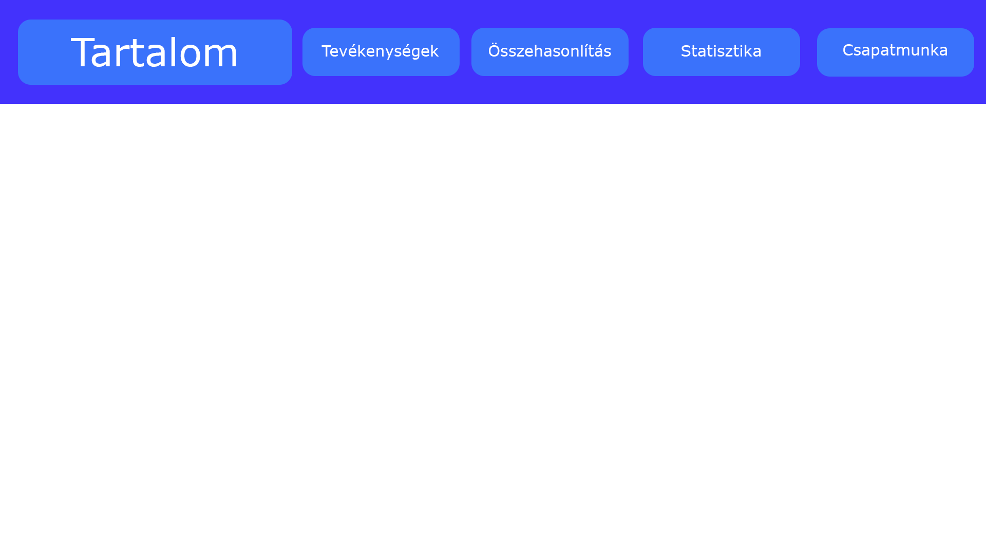
Tagok tevékenysége a projektben
Tervek és termék összehasonlítása
Csapatmunka elemzése
Statisztikák

Slide 3
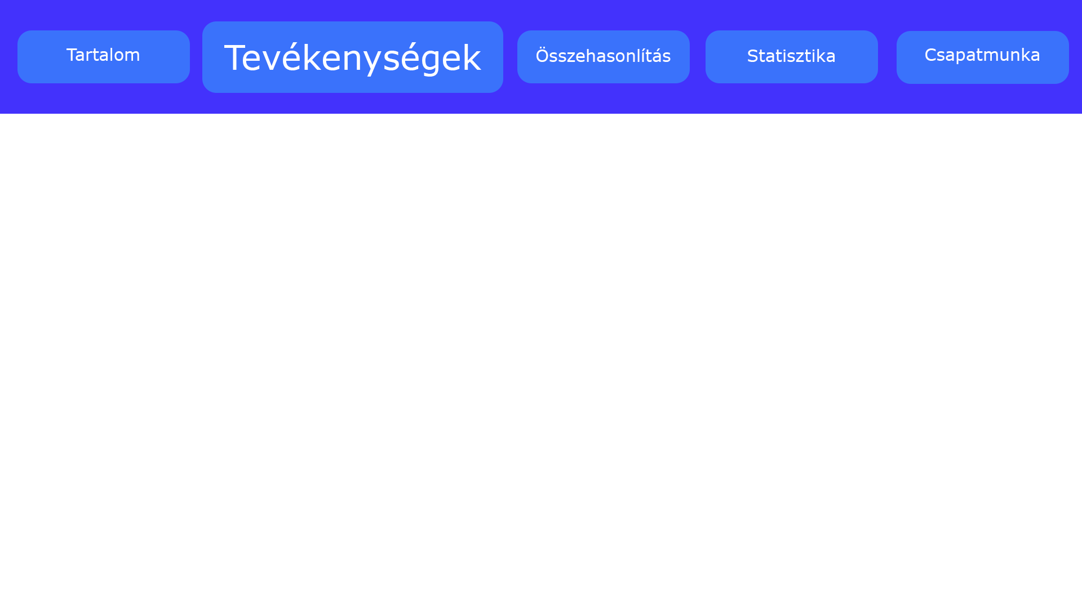
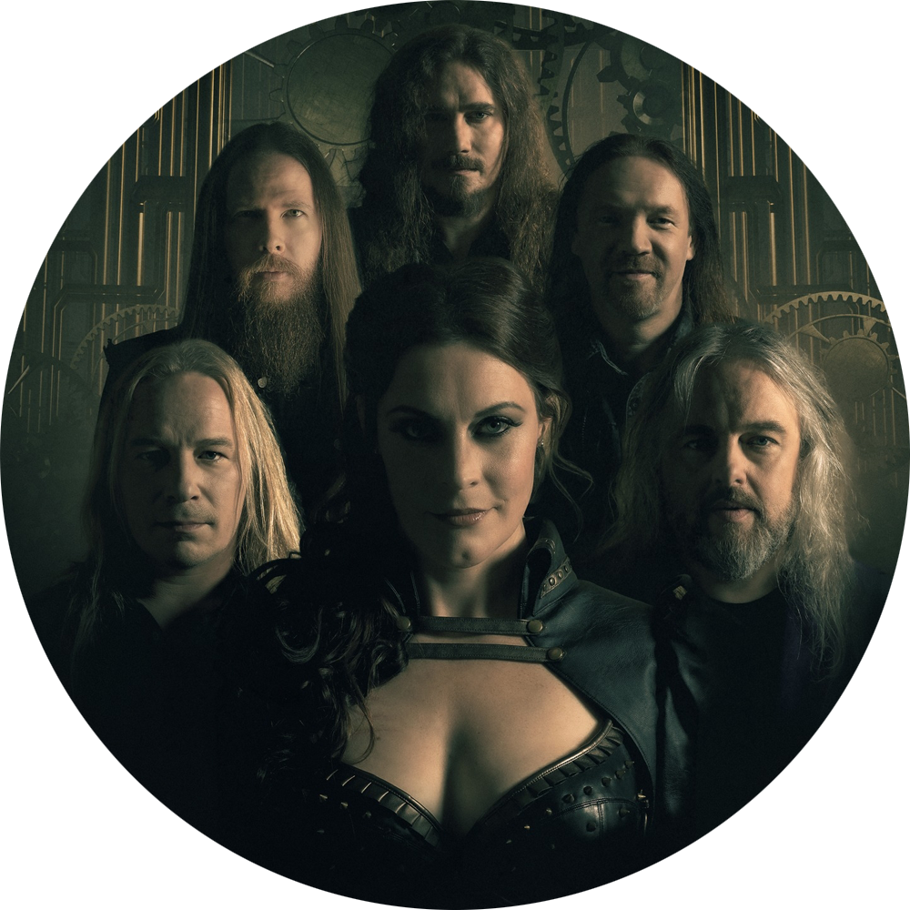
Menüdesign
Sablonkészítés
Anyaggyűjtés (Festékek, Szerszámkatalógus)
Oldaldesign (Festékek)
Képszerkesztés
Programozás (Festékek, Faanyagok)
Kornél

Slide 4

Oldaldesign (Szerszámkatalógus, Rólunk, Faanyagok)
Anyaggyűjtés (Faanyagok)
Képszerkesztés
Programozás (Menü, Főoldal, Blog)
Gergő

Slide 5

Oldaldesign (Főoldal, Blog)
Anyaggyűjtés (Főoldal, Blog)
Képszerkesztés
Programozás (Szerszámkatalógus, Rólunk)
Totya

Slide 6
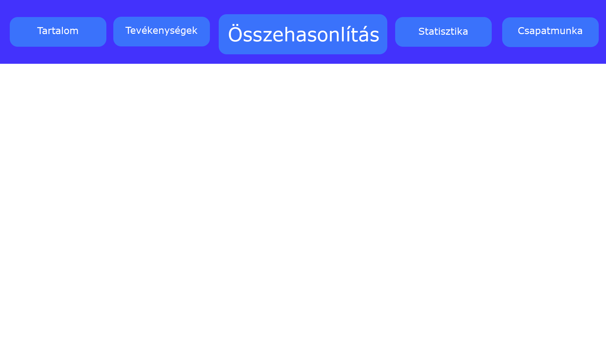

Slide 7
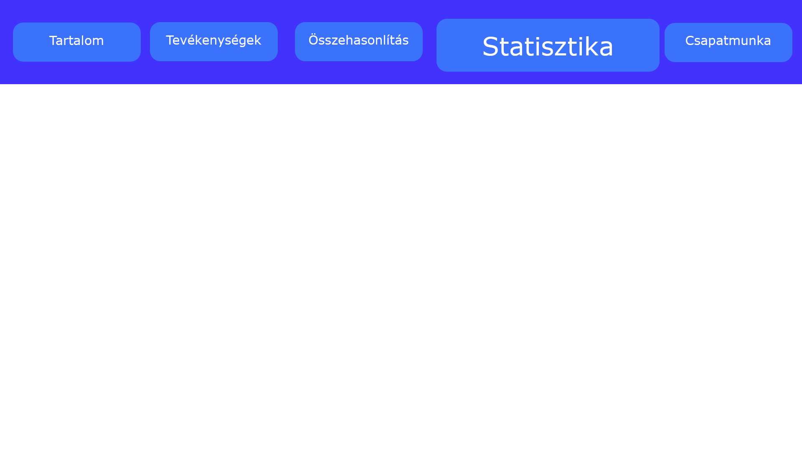

Slide 8
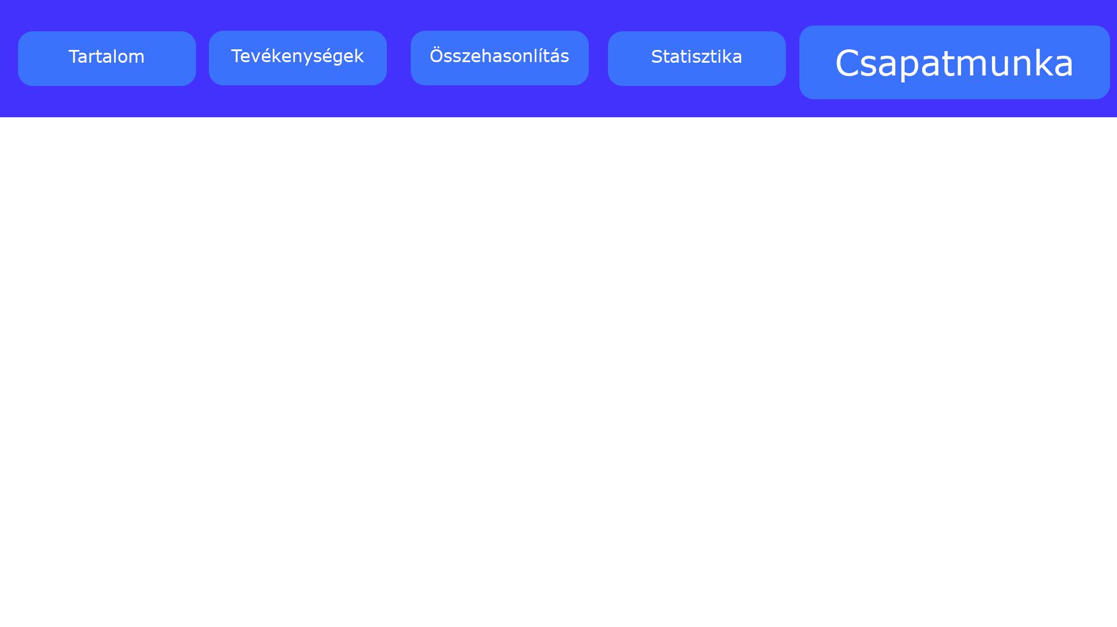
Ki miben fejlődik?

